Slide 1

PHÒNG GIÁO DỤC VÀ ĐÀO TẠO QUẬN LONG BIÊN
TRƯỜNG MẦM NON PHÚC ĐỒNG
GIÁO ÁN PHÁT TRIỂN NHẬN THỨC
KHÁM PHÁ KHOA HỌC
ĐỀ TÀI: CÂY BÀNG, CÂY PHƯỢNG, CÂY XOÀI
LỨA TUỔI: MẪU GIÁO NHỠ 4-5 TUỔI
GIÁO VIÊN:NGUYỄN DIỆU LINH
Năm học 2020-2021

Slide 2




Bài hát: Lí cây xanh dân ca Nam Bộ

Slide 3
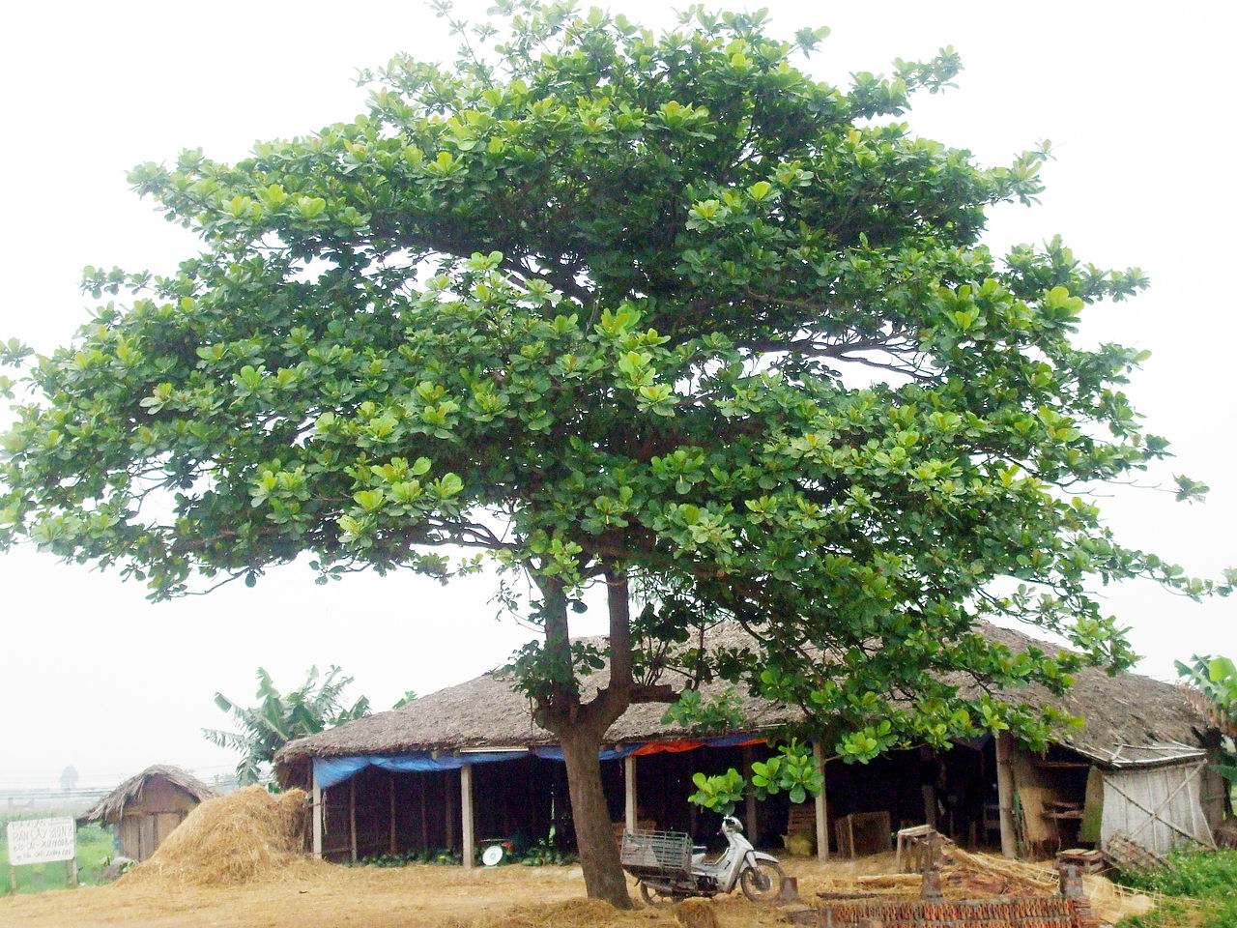
Cây bàng

Slide 4
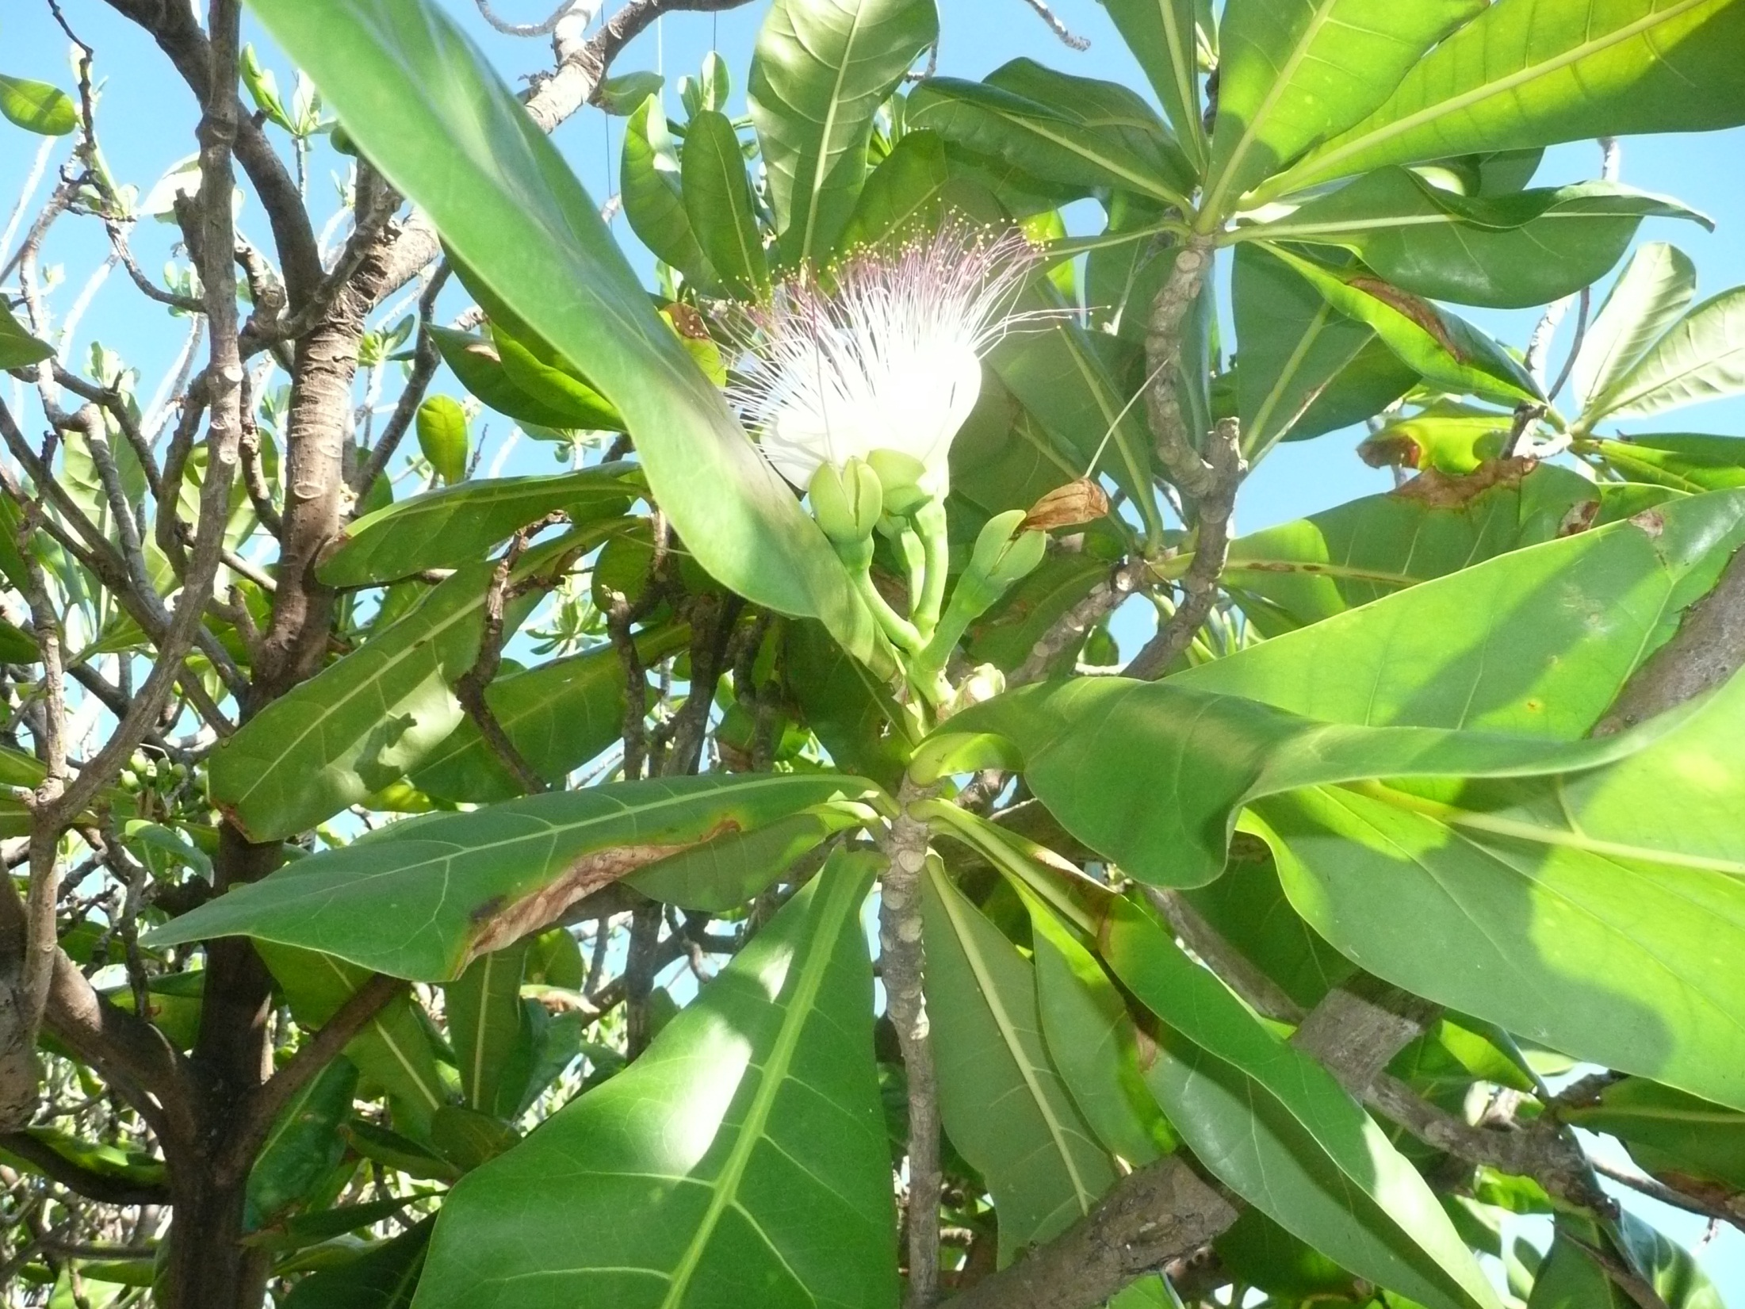

Slide 5
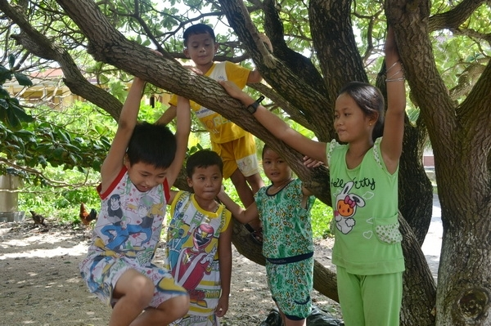
Lấy bóng mát để trẻ vui chơi

Slide 6
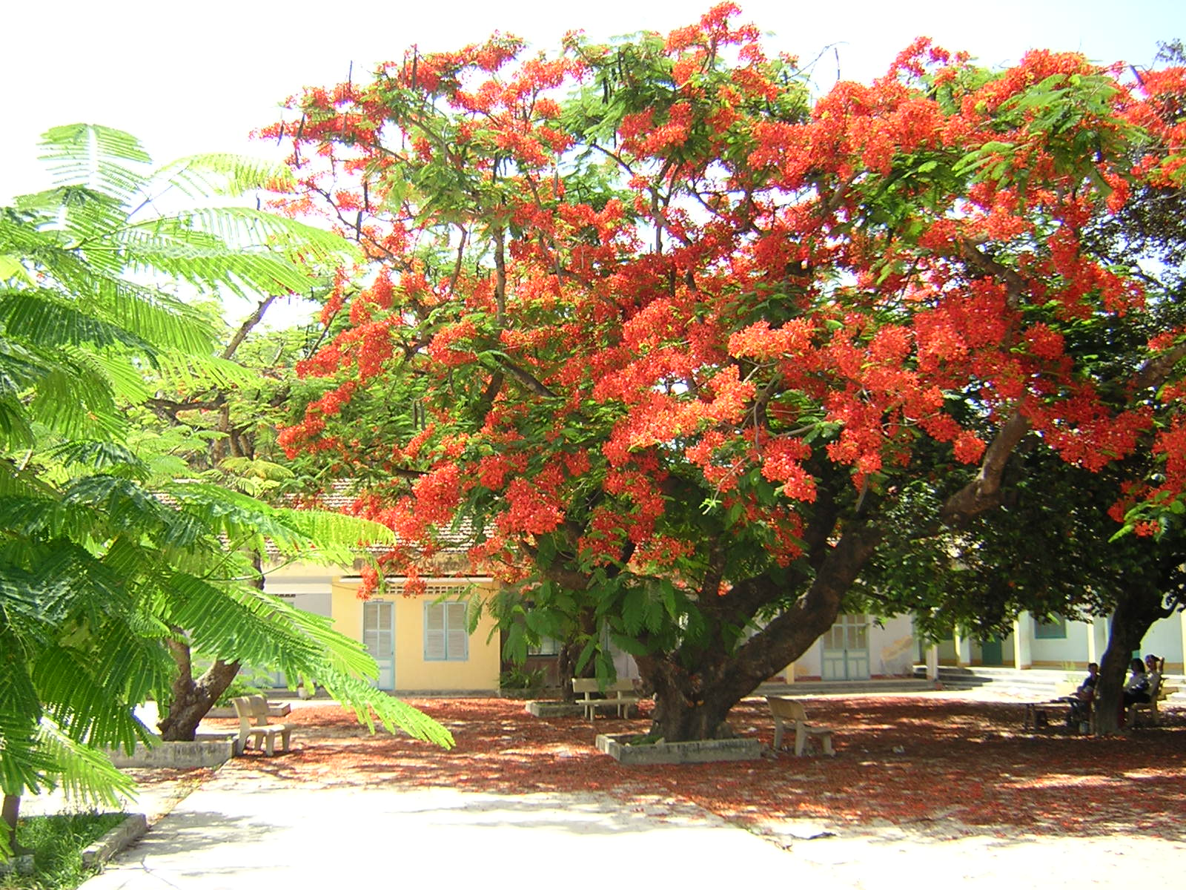
Cây phượng

Slide 7
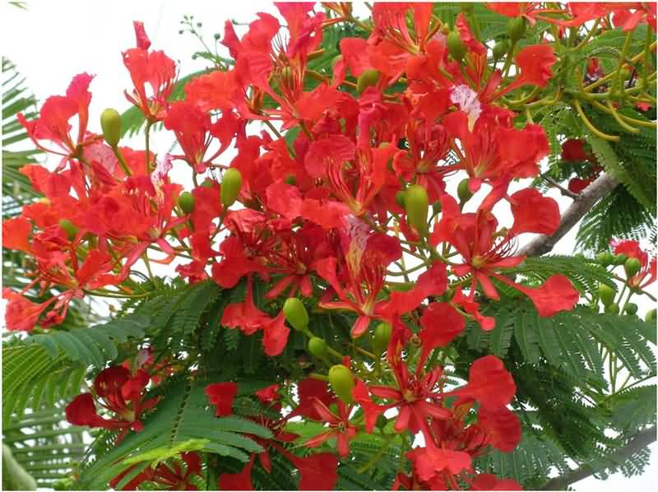

Slide 8
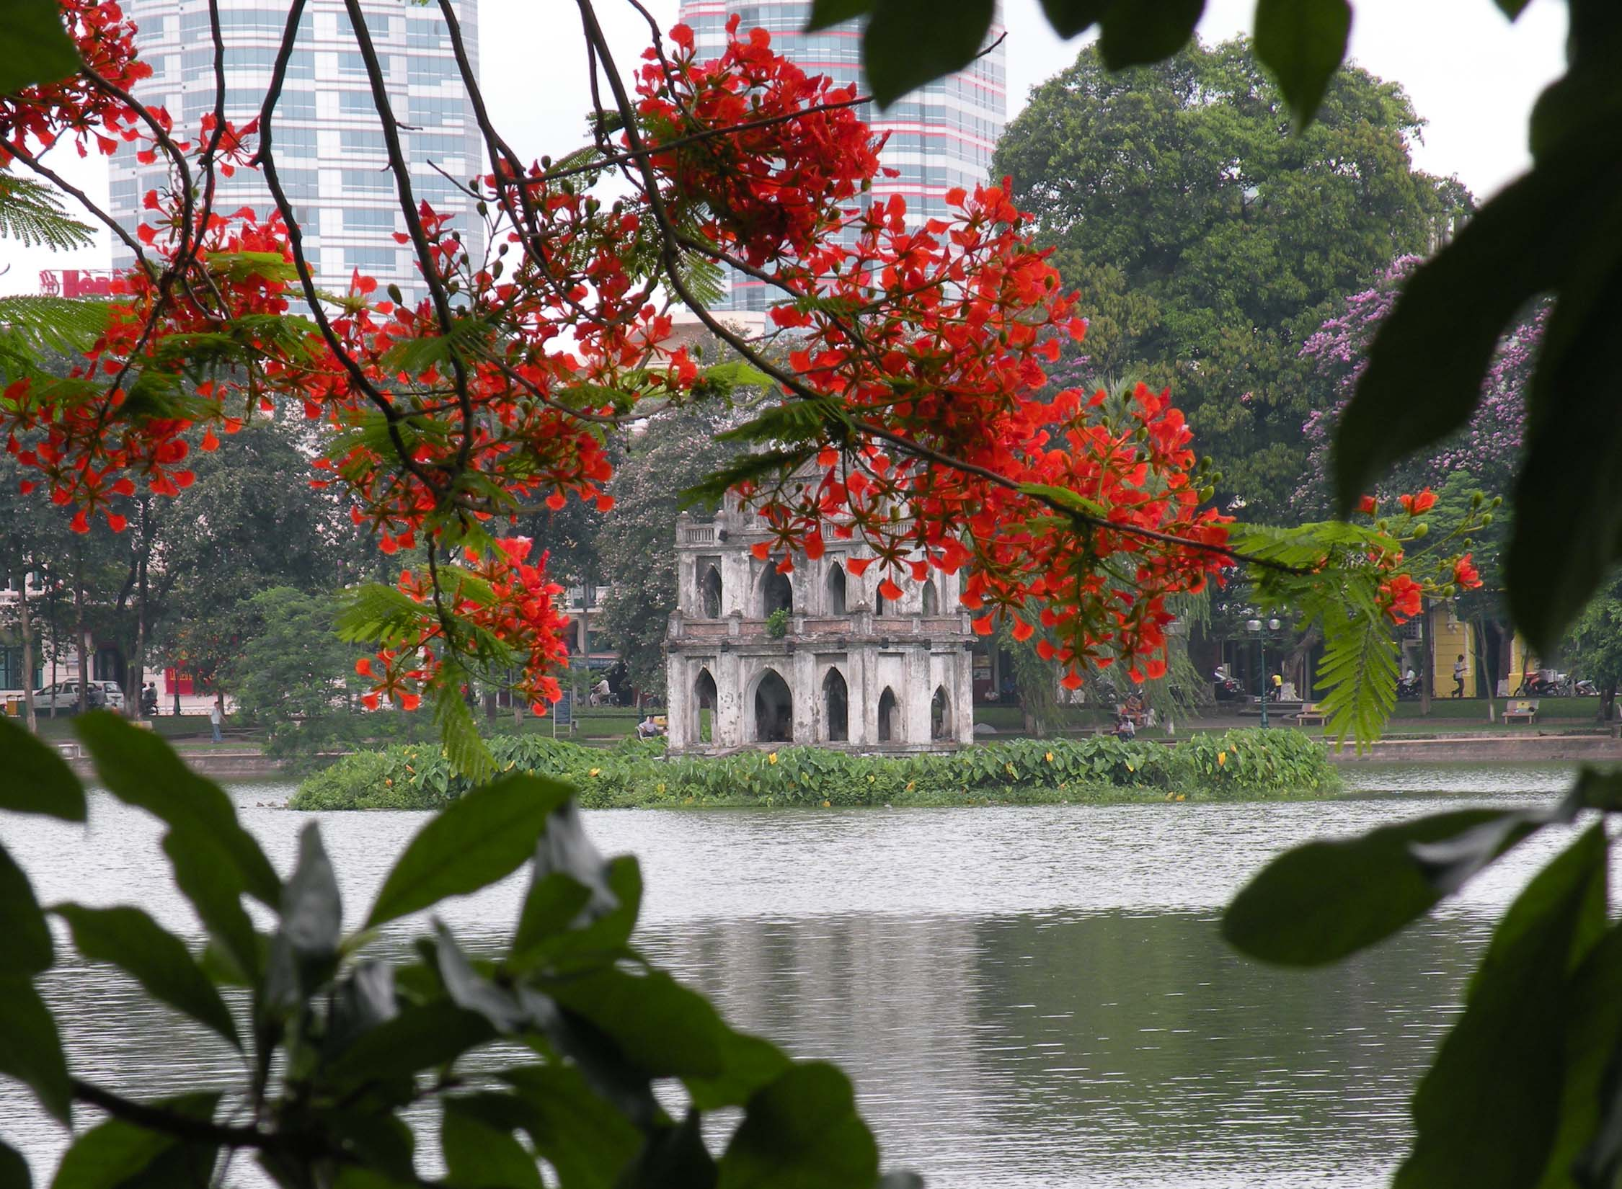
Tạo cảnh quan

Slide 9



Slide 10
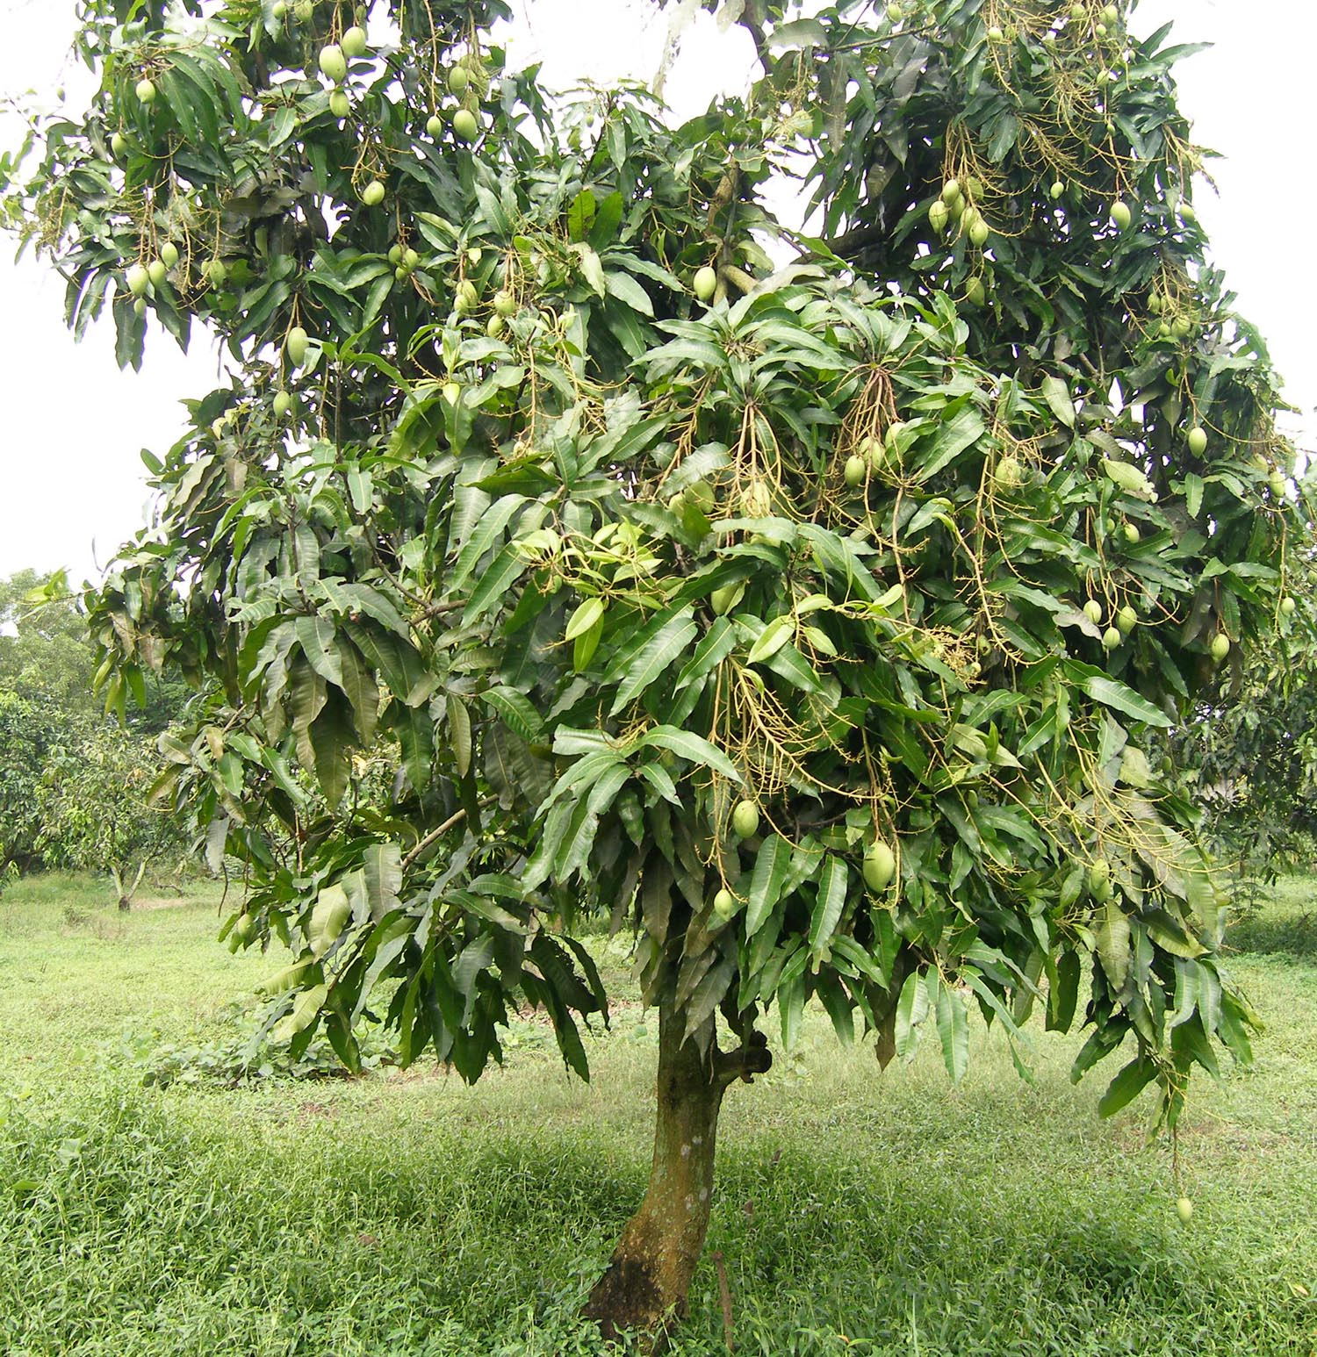
Cây xoài

Slide 11
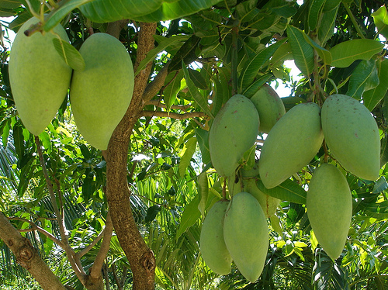

Slide 12
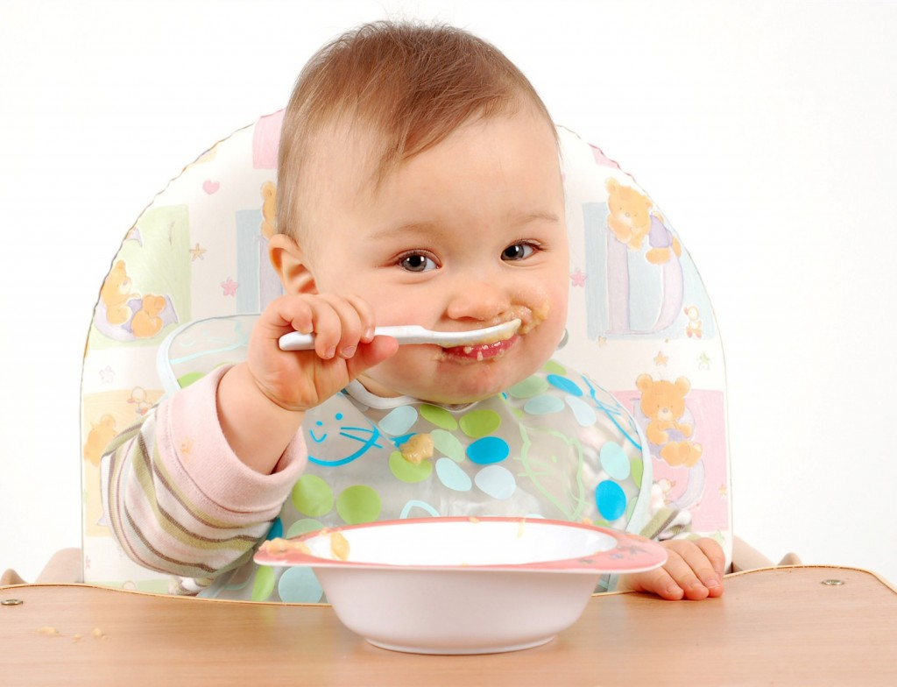
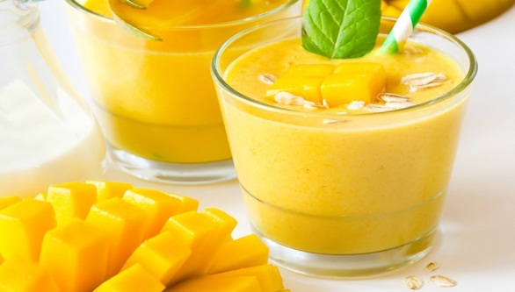
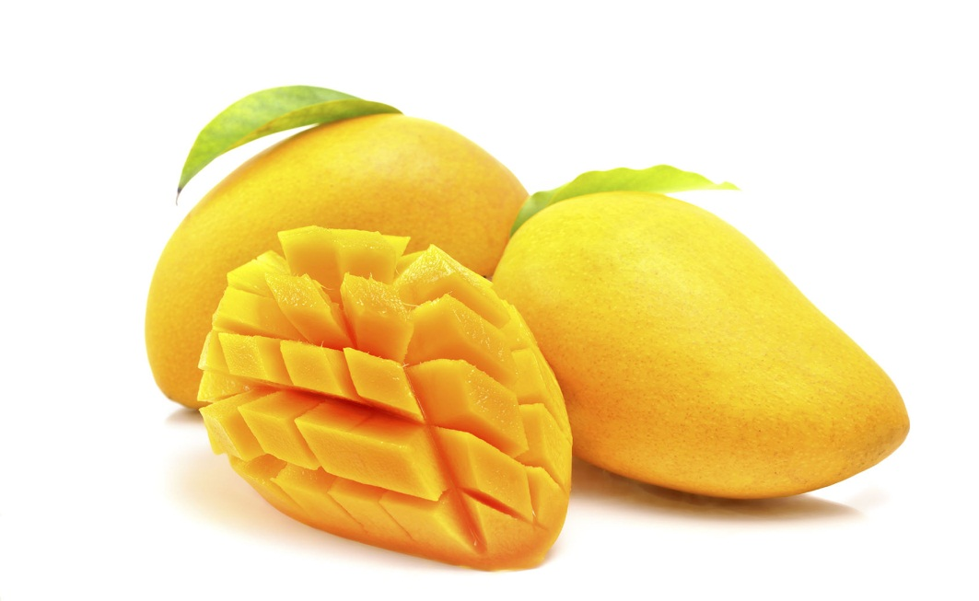
Lấy quả ăn

Slide 13
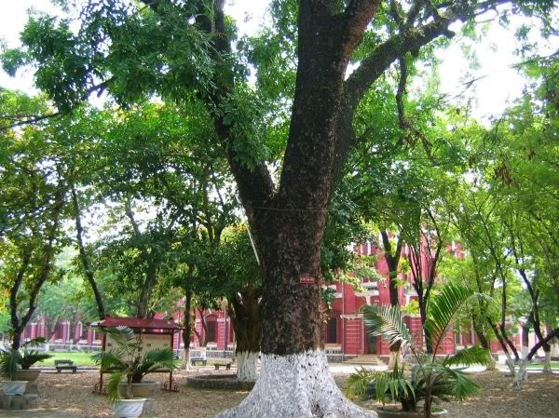
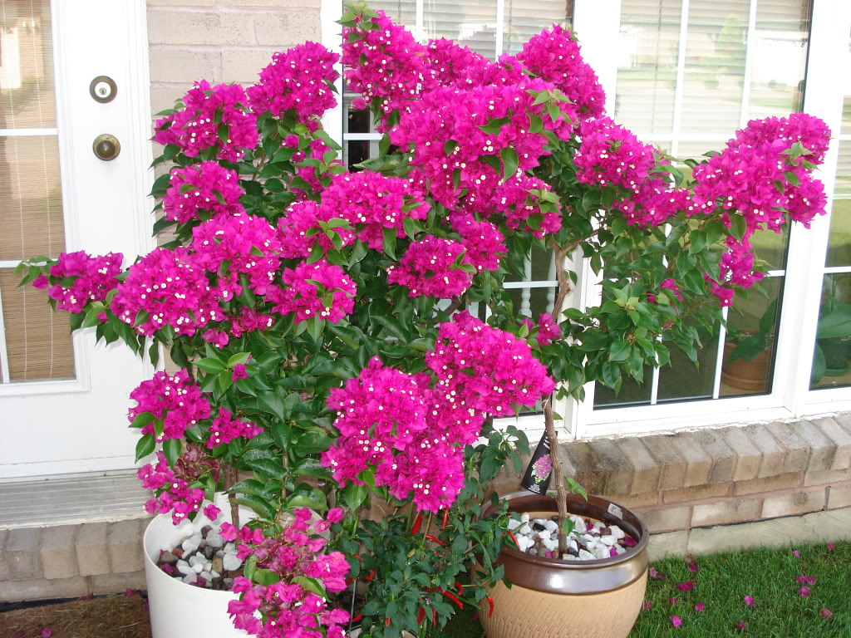
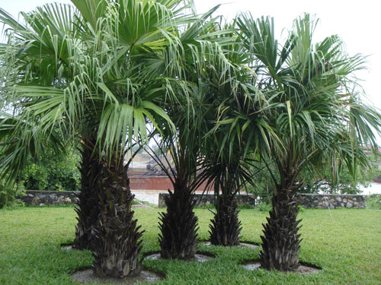
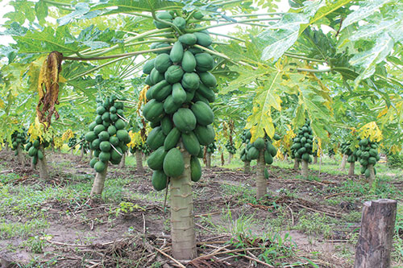

Slide 14
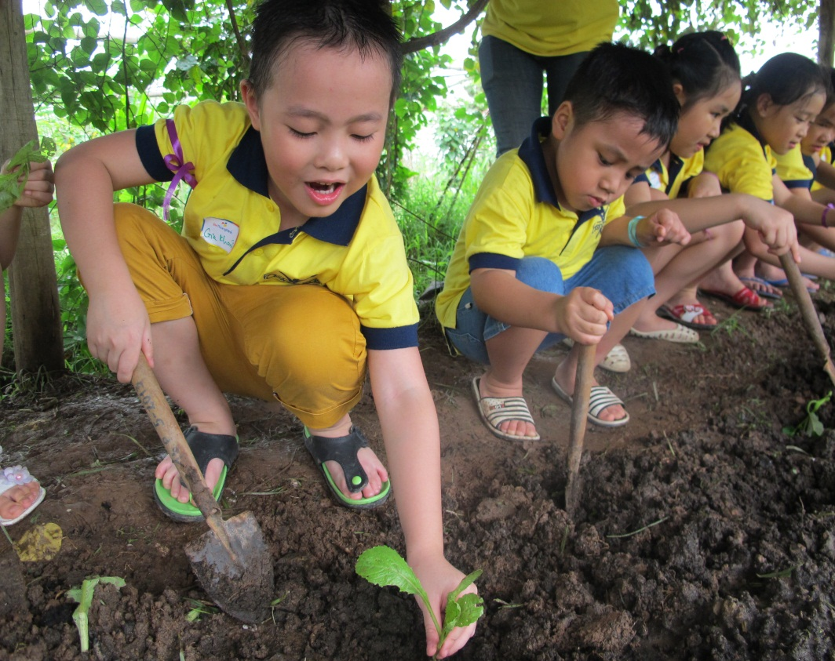
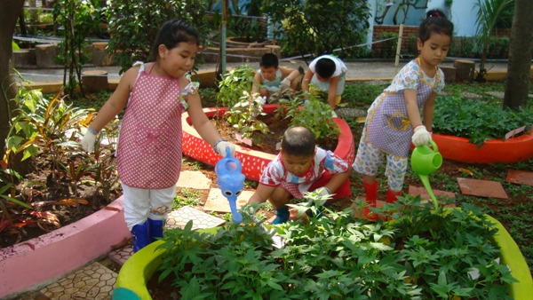
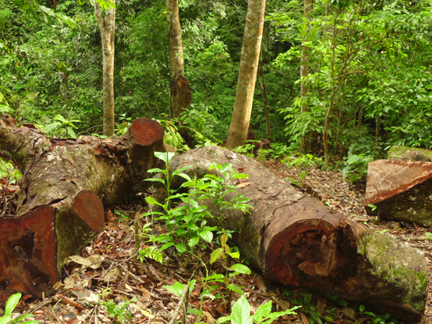

Slide 15
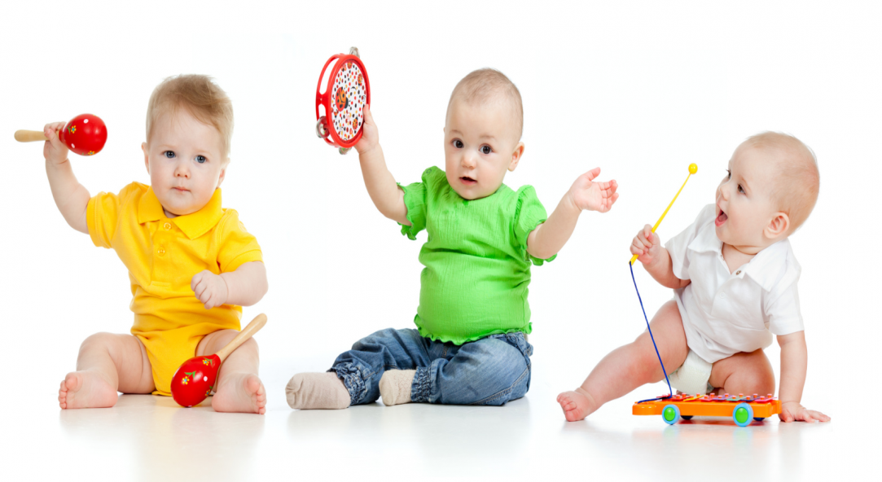

Trò chơi: Thi xem ai đúng
( chơi với lô tô cây bàng, cây phượng, cây xoài)

Slide 16
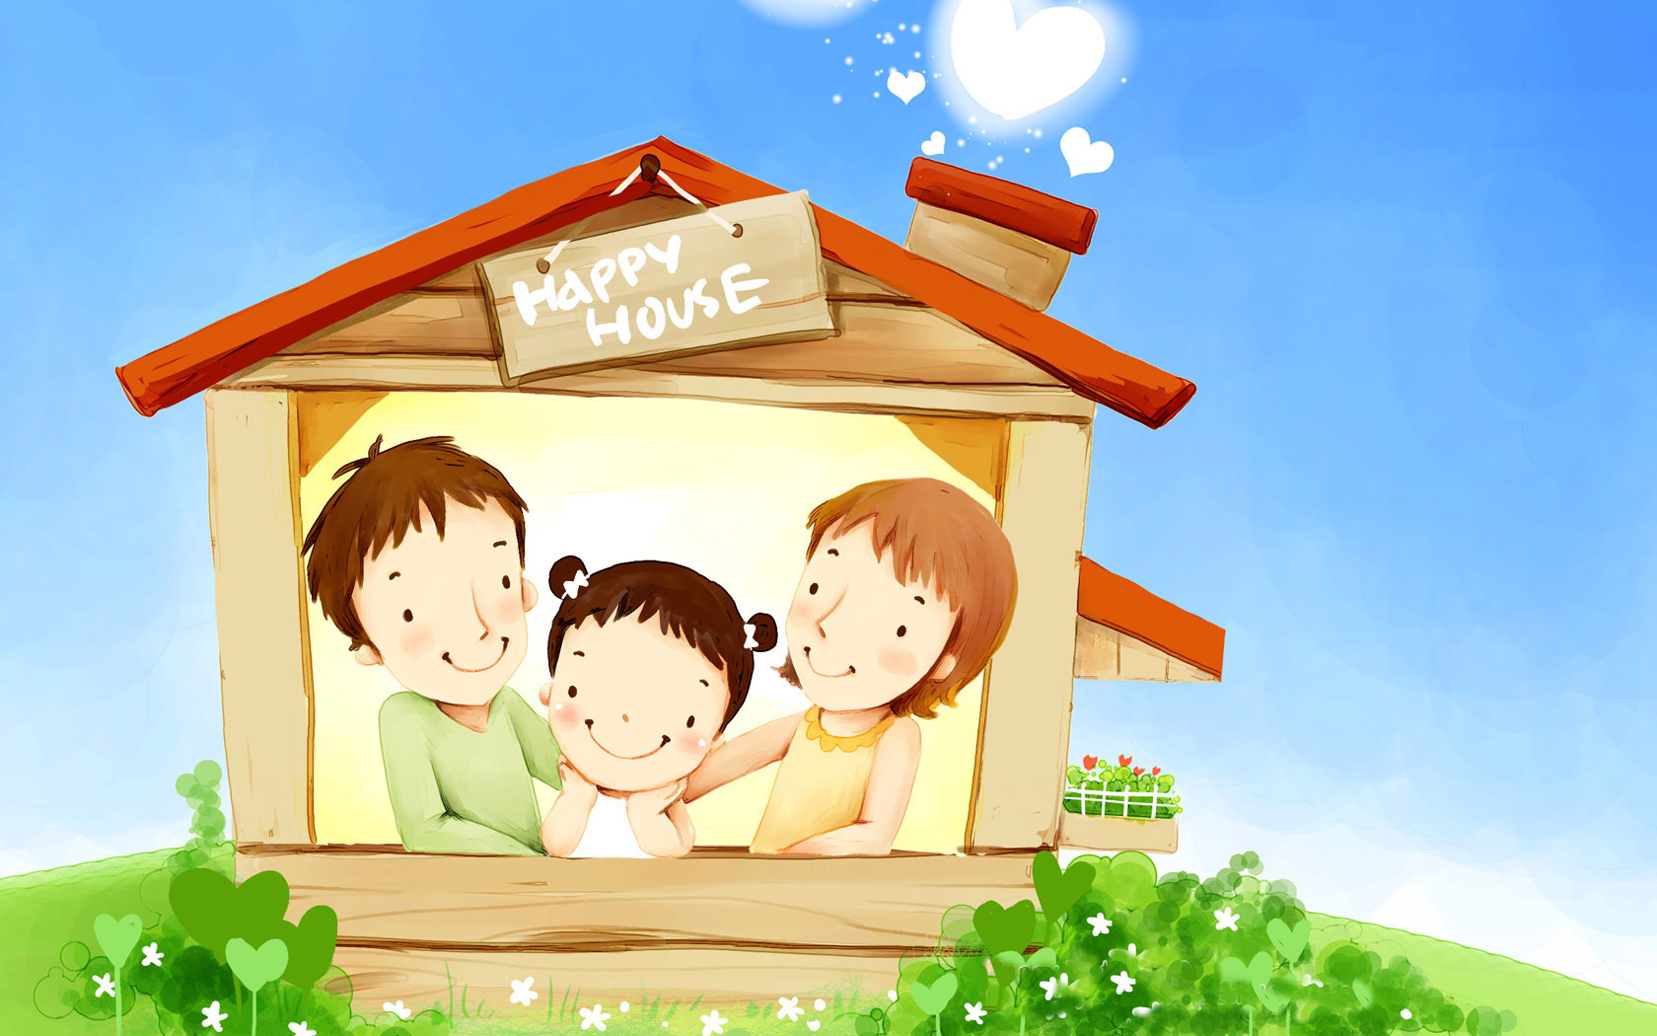
Trò chơi: Về đúng nhà

Slide 17
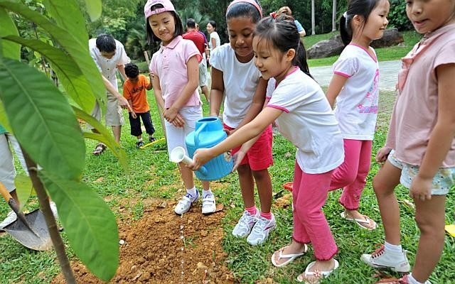
Kết Thúc
Bài hát: Em yêu cây xanh

